Slide 1
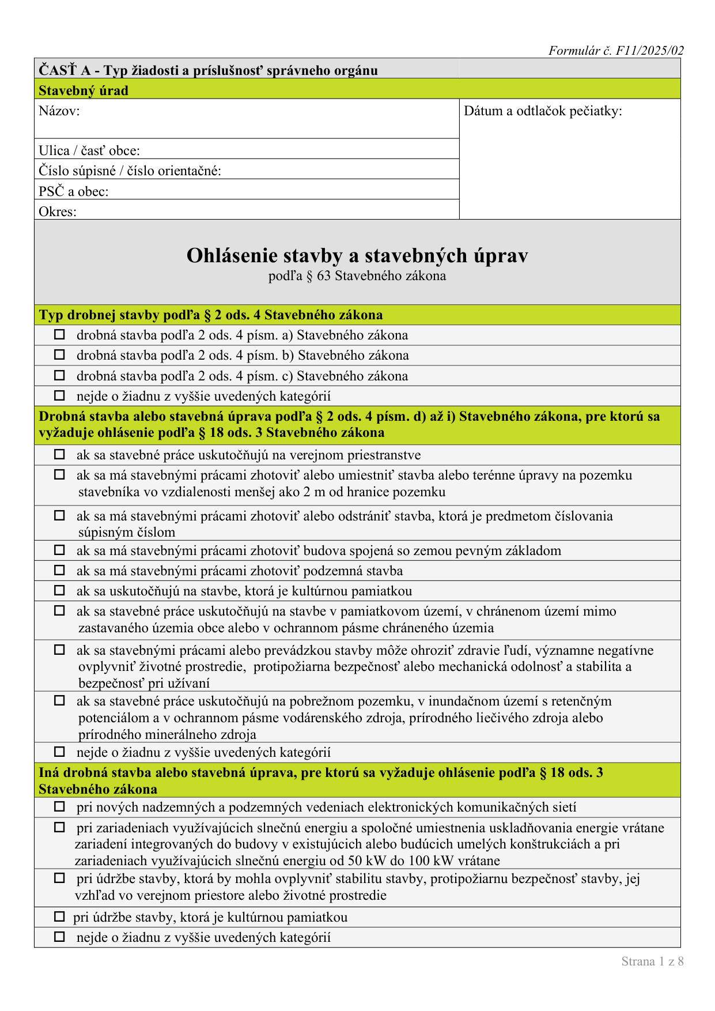
a) Prízemné stavby, konštrukcie, zariadenia alebo výrobky dovezené na miesto osadenia alebo výrobky zmontované z konštrukčných prvkov na mieste osadenia (ďalej len „zmontovaný výrobok“) pevne spojené so zemou, ak ich zastavaná plocha nepresahuje 50 m² a výšku 5 m, najmä kôlne, práčovne, letné kuchyne, prístrešky, zariadenia na nádoby na odpadky, stavby na chov drobných zvierat, sauny, úschovne bicyklov a detských kočíkov, čakárne, stavby športových zariadení a garáže.
Poznámka: § 24a zákona 200/2024 Z.z. o územnom plánovaní – záväzné stanovisko orgánu územného plánovania k ohláseniu drobnej stavby, ktorej zastavaná plocha presahuje 25 m².
b) Podzemné stavby do 25 m² a hĺbky 3 m, najmä pivnice, žumpy a bazény.
Poznámka: § 63 ods. 3 písm. a) zákona č. 364/2004 Z.z. o vodách – obec vydáva vyjadrenie podľa § 28 k vodnej stavbe v prípadoch, v ktorých je príslušná vydať povolenie.
c) Práce vo vzdialenosti menšej ako 2 m od hranice pozemku – ploty. Oplotenie z pevných nepriehľadných materiálov do výšky 1,6 m alebo oplotenie z ľahkých priehľadných materiálov do výšky 2 m od priľahlého terénu – iné už stavebný zámer.
d) Ak nejde o žiadnu z uvedených stavieb – ide o prípojky.

Slide 2
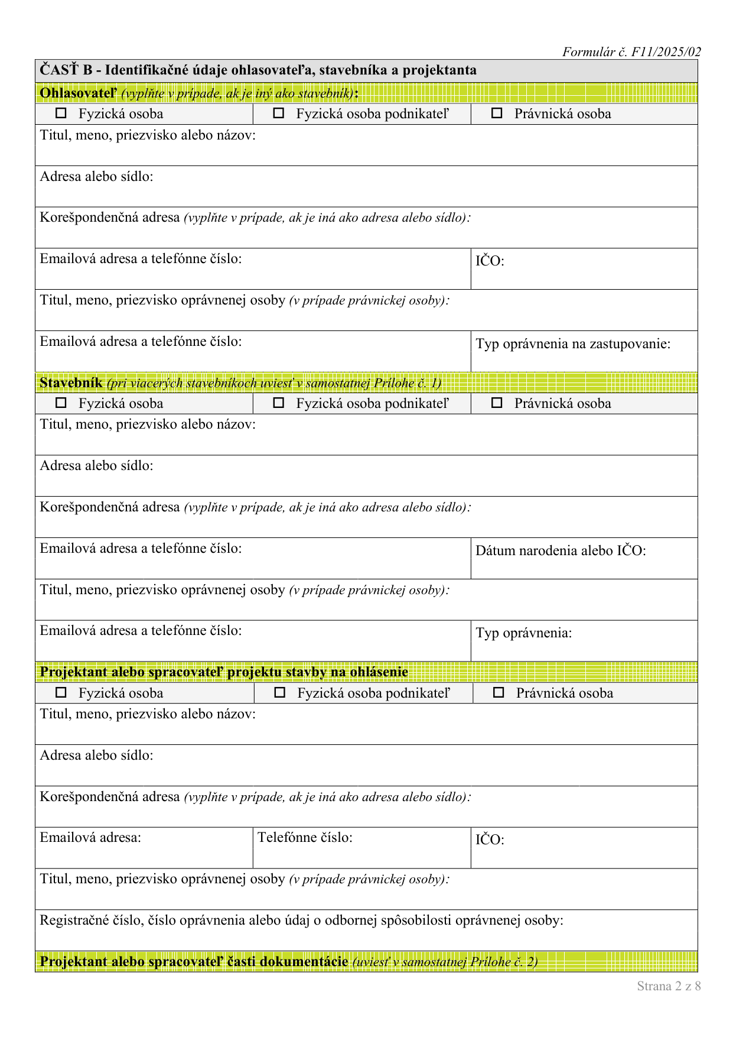
§ 7 vyhlášky 60/2025 – Identifikačné údaje stavebníka a projektanta:
• Fyzická osoba (stavebník): titul, meno, priezvisko, adresa, telefón, email, dátum narodenia.
• Právnická osoba (stavebník): názov, sídlo, IČO, telefón, email, identifikácia oprávnenej osoby.
• Projektant – fyzická osoba: titul, meno, priezvisko, adresa, telefón, email, registračné číslo alebo oprávnenie.
• Projektant – právnická osoba: názov, sídlo, IČO, telefón, email, oprávnená osoba, registračné číslo alebo oprávnenie.

Slide 3
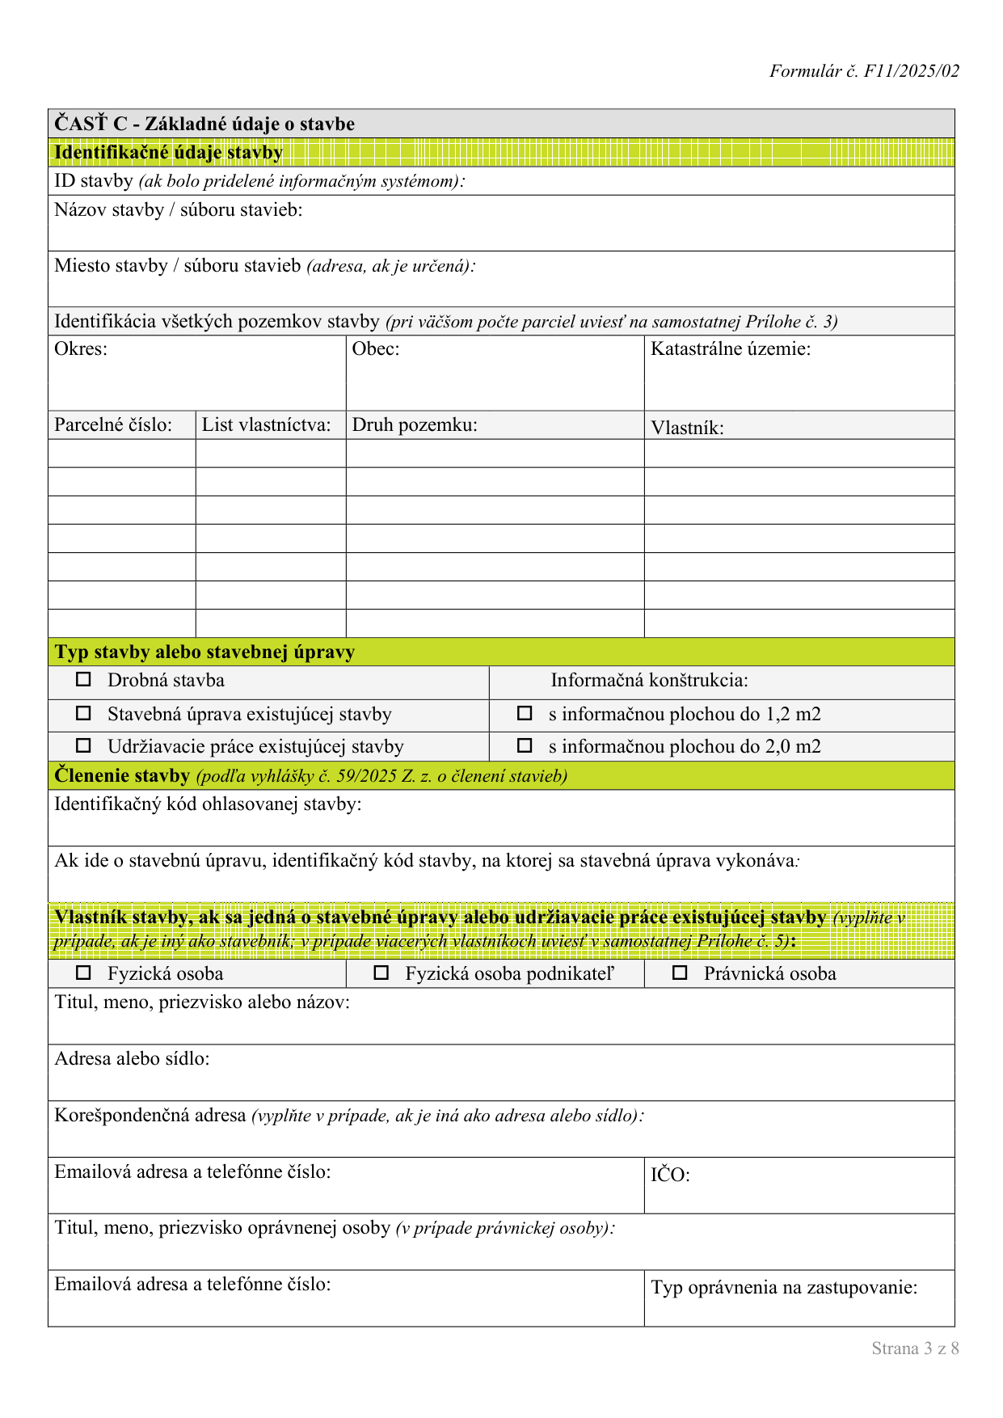
Identifikačný kód stavby – podľa vyhlášky č. 59/2025 o členení stavieb

Slide 4
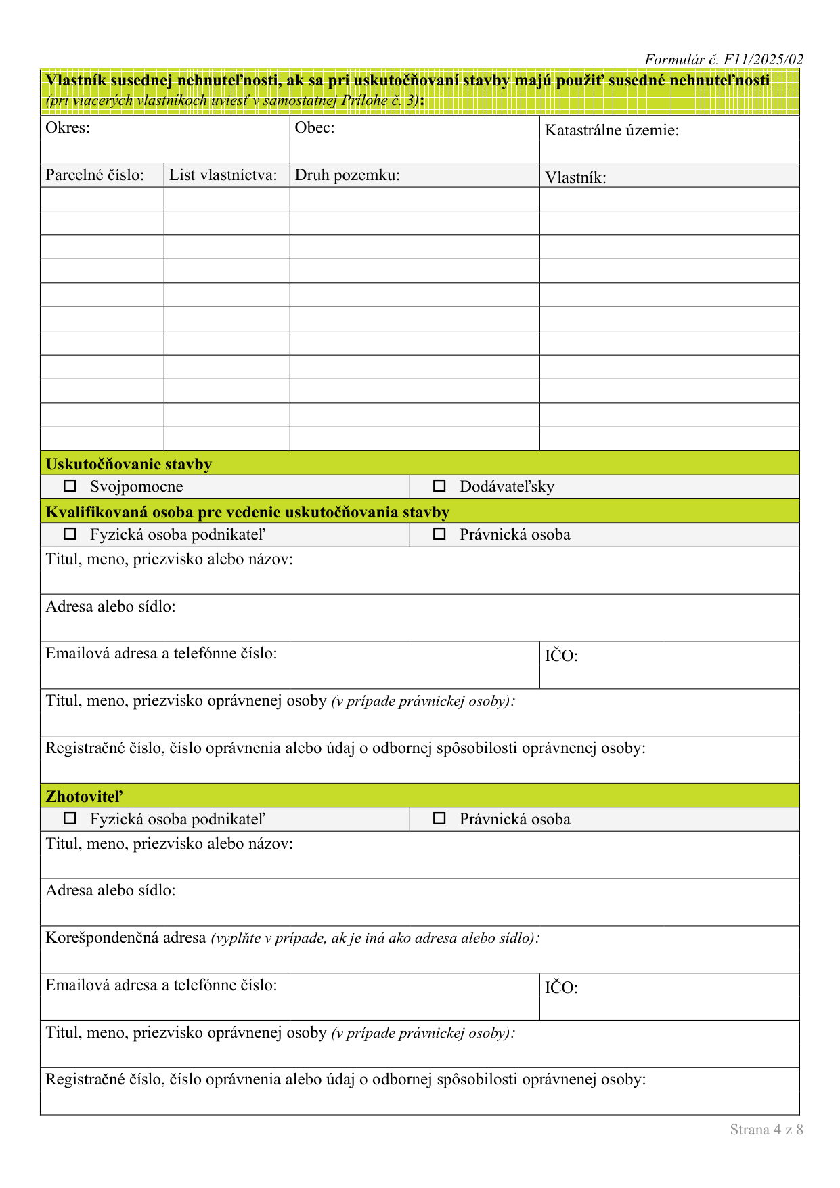
Ak sa uskutočňuje stavba svojpomocne, je potrebné vpísať identifikačné údaje kvalifikovanej osoby podľa § 7 vyhlášky 60/2025:
- fyzická osoba: titul, meno, priezvisko, adresa, telefón, email, registračné číslo alebo iný údaj o odbornej spôsobilosti
- právnická osoba: názov, sídlo, IČO, kontakt, údaje oprávnenej osoby, registračné číslo alebo iný údaj o odbornej spôsobilosti
Podľa § 26 ods. 3 stavebného zákona môže stavebník drobnú stavbu zhotoviť svojpomocne, ak:
- vedenie jej zhotovovania zabezpečuje osoba oprávnená na stavebný dozor alebo
- stavebník zabezpečí odborné vedenie osobou s minimálne stredným odborným vzdelaním zameraným na stavebníctvo/strojárstvo/elektrotechniku a min. 3 roky praxe,
- alebo osobou s vysokoškolským vzdelaním v odbore architektúra, stavebníctvo, strojárstvo alebo elektrotechnika.
Ak sa stavba realizuje dodávateľsky, uvádzajú sa identifikačné údaje zhotoviteľa podľa § 7 vyhlášky 60/2025.

Slide 5
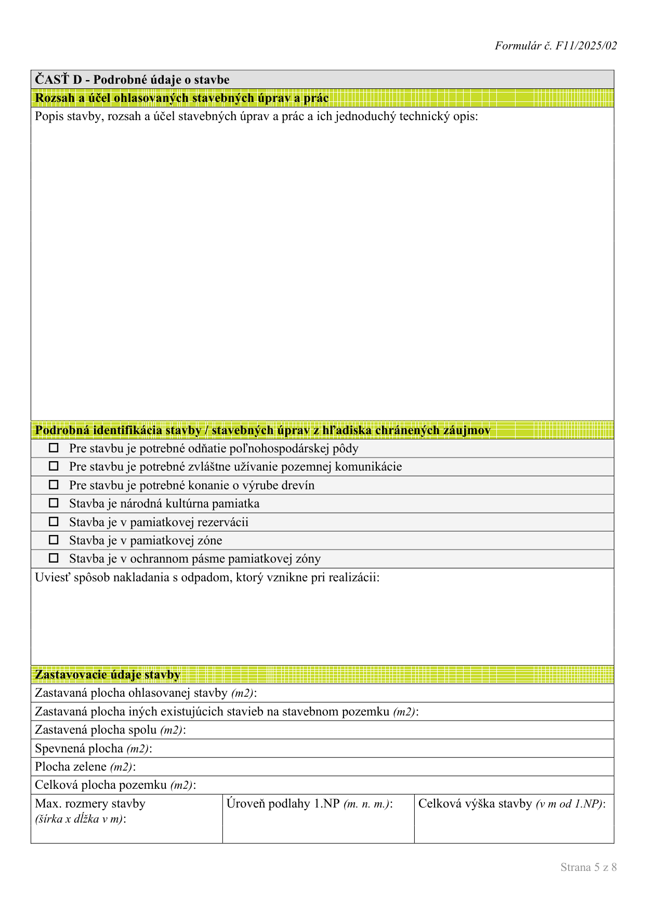
Opis stavených prác a technický opis,
aspoň jednoducho, použité materiály

Slide 6
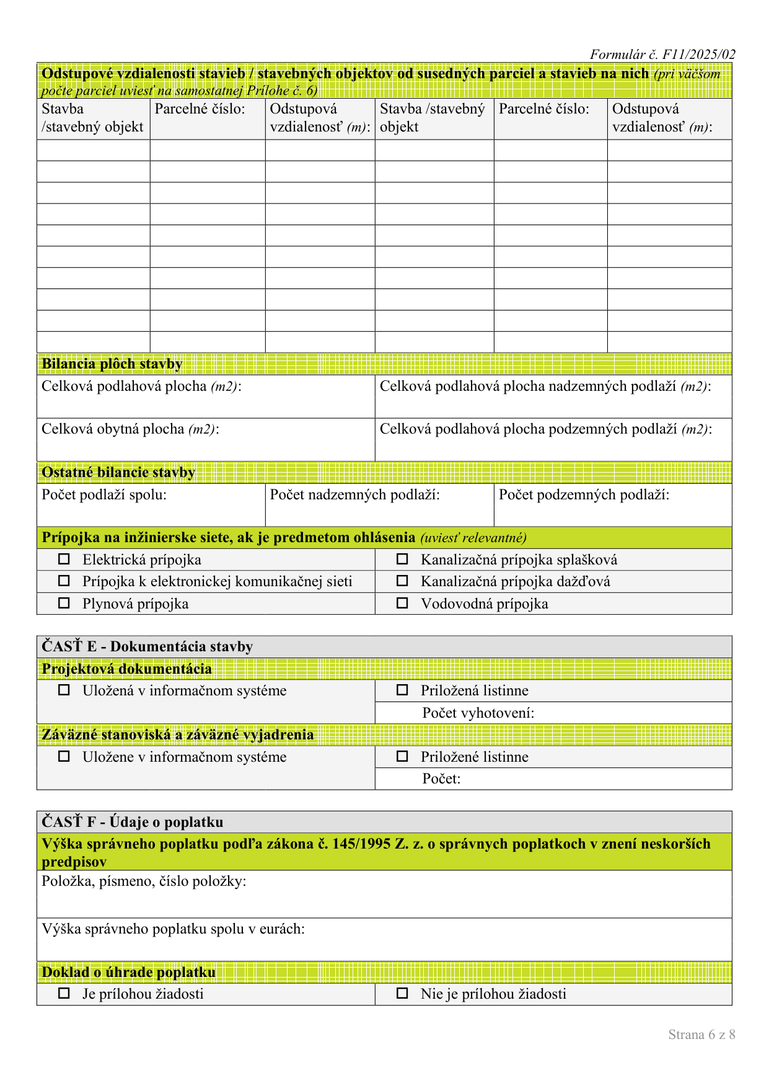
Pre drobnú stavbu na základe ohlásenia.................... 50 eur
Pre stavebnú úpravu na základe ohlásenia, ak sa vykonáva:
• Na bytovej budove ................150 eur
• Na nebytovej budove .............300 eur
• Na inžinierskej stavbe ............300 eur
• Terénna úprava ....................... 50 eur
• Vonkajšia úprava ..................... 50 eur
• Na informačnom zariadení ....300 eur
• Na elektronickej komunikačnej sieti a jej vedeniach ........................... 300 eur
• Iná stavebná práca inde nezaradená ..................... 50 eur

Slide 7
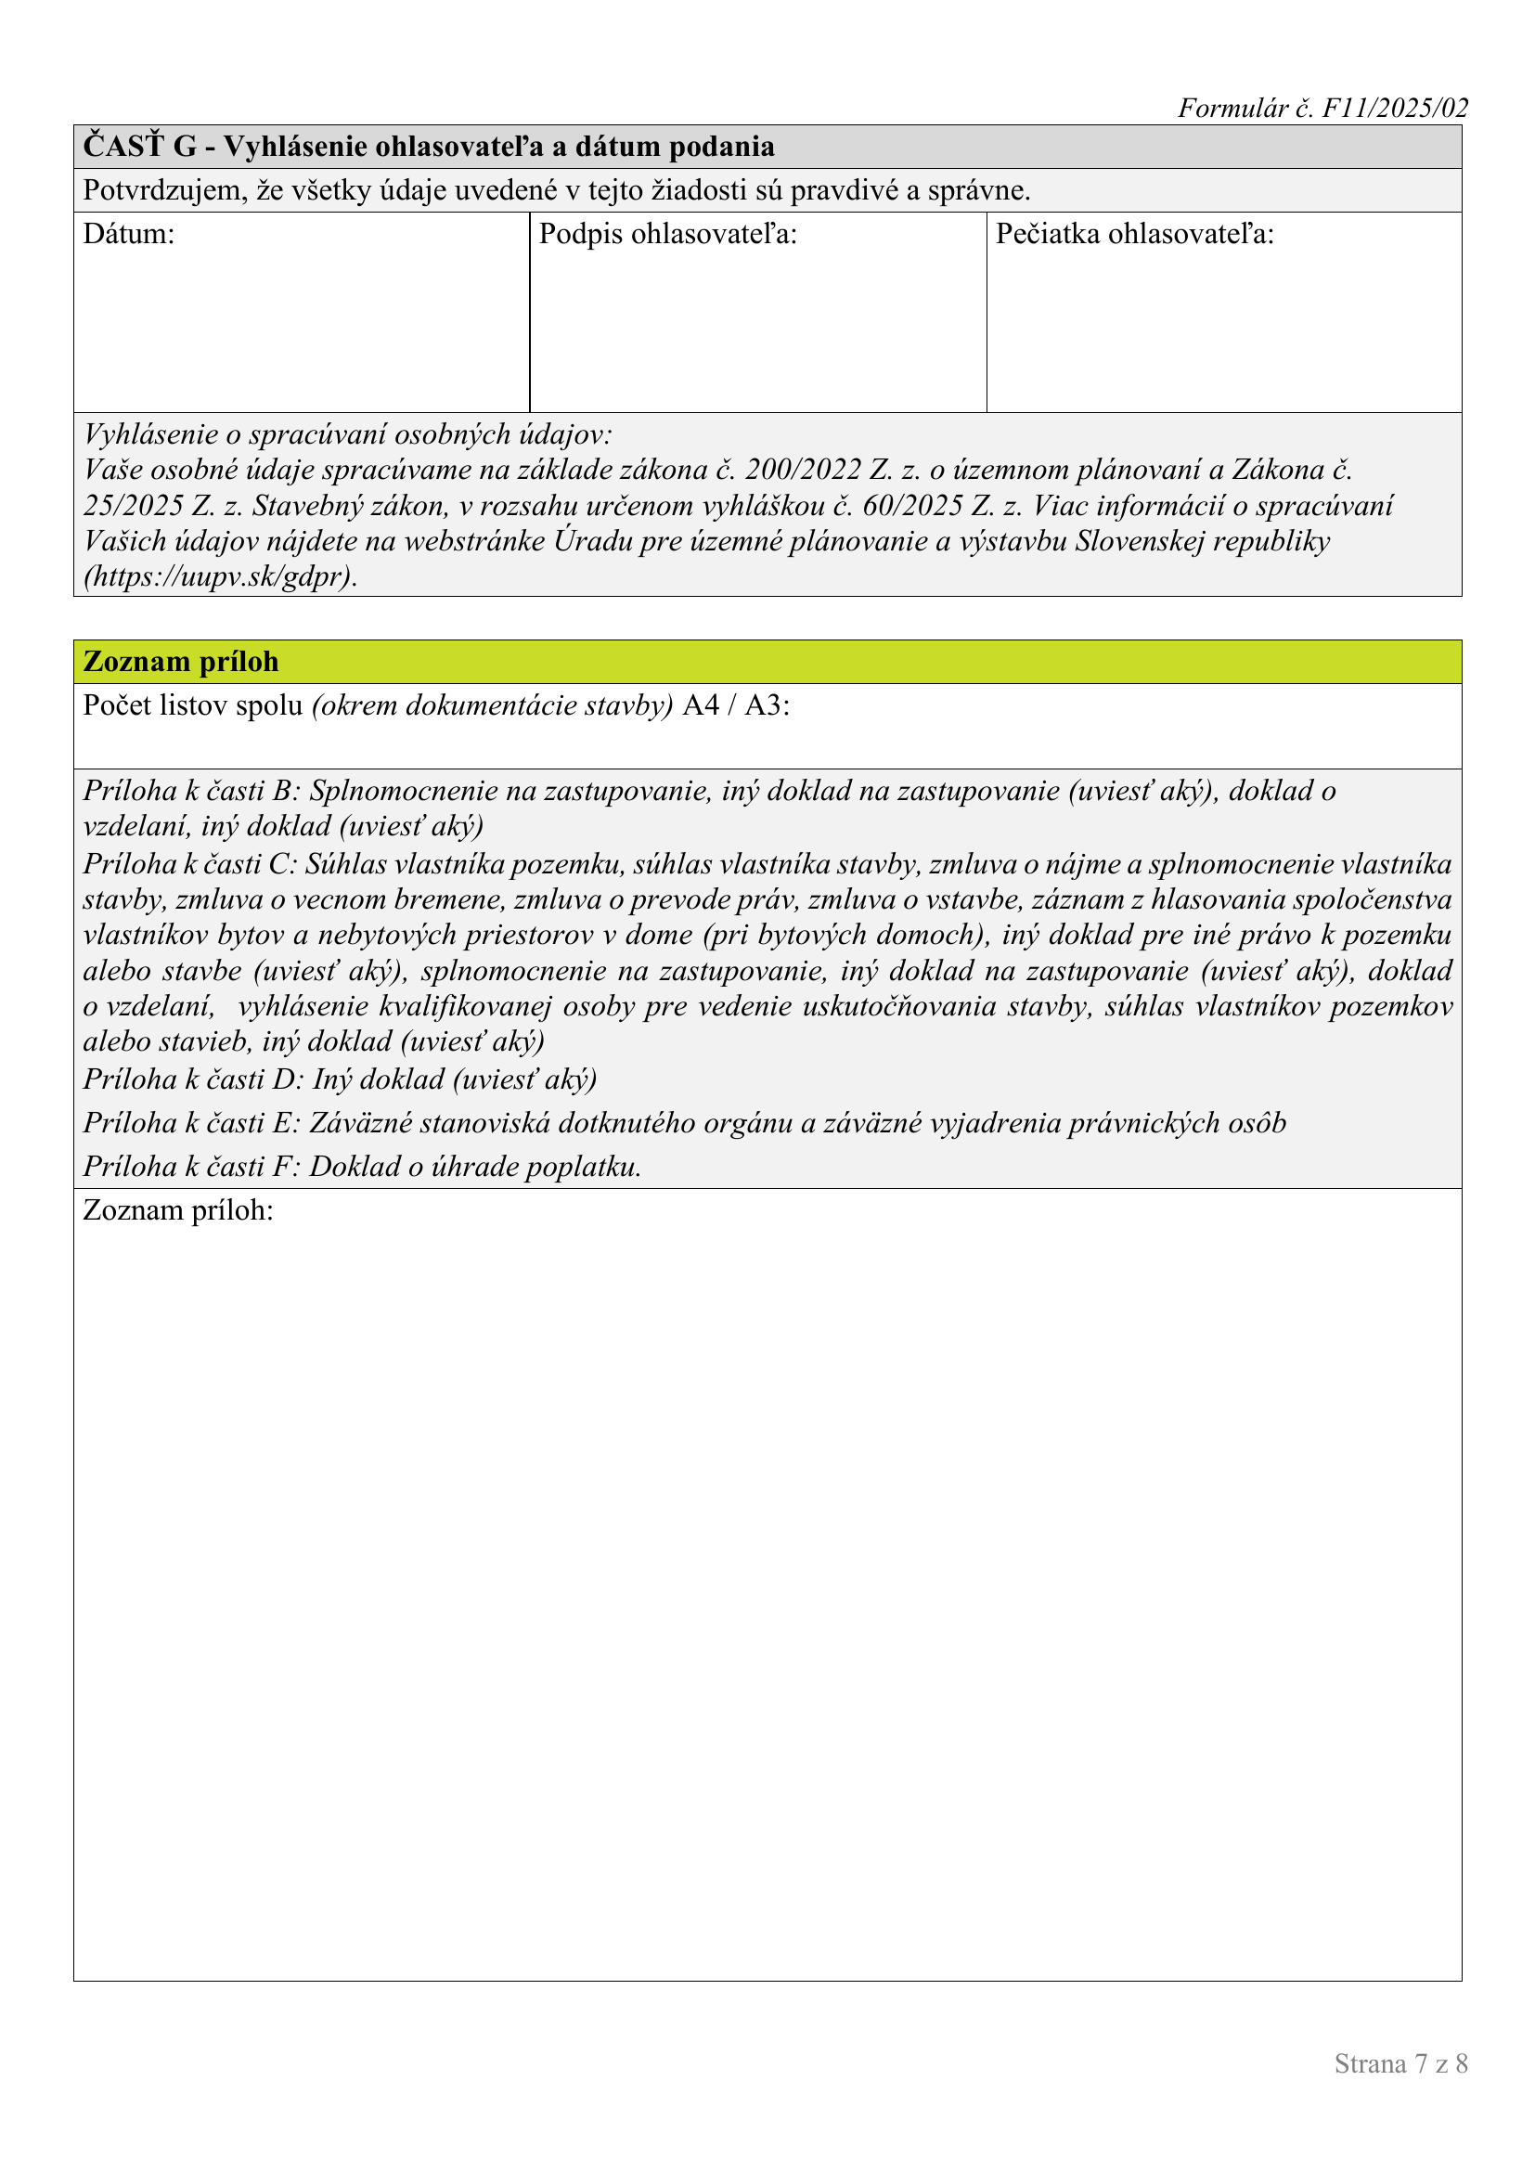
Aktuálny dátum a podpis

Slide 8
KEDY NETREBA OHLÁSENIE (§ 18 ods. 5 ZÁKONA č. 25/2025 Z. z.)
Netreba rozhodnutie o stavebnom zámere ani ohlásenie pri:
a) Údržbe stavby:
Oprava fasády, strechy, žľabov, výplní otvorov, oplotenia (bez zmeny trasy a veľkosti)
Vnútorné priečky, obklady, podlahy, podhľady, dvere, zábradlia, mreže atď.
Elektrické vedenia, bleskozvody – bez zmeny trasy/ochranného pásma
Oprava vedenia plynu, vody, kanalizácie – bez zmeny trasy/ochranného pásma
Oprava a údržba elektrických a osvetľovacích rozvodov, slaboprúdových rozvodov, technického, energetického alebo technologického vybavenia stavby, ako aj výmena ich súčastí, ak sa tým nemení pripojenie stavby na siete technického vybavenia územia ani sa tým nezhorší vplyv stavby na okolie alebo na životné prostredie,
Výmena centrálnych vysávačov, drvičov odpadov
Maliarske, natieračské, tapetárske a dekoračné práce

Slide 9
b) Výmena zabudovaných zariaďovacích predmetov:
Kuchyne, kúpeľne, vstavané skrine, nábytok
c) Krátkodobé prenosné zariadenia:
Stánky, výzdoby, osvetlenie
d) Scénické stavby
e) Zariadenia geodetických bodov
f) Konštrukcie chmeľníc a vinohradov
g) Vnútorné rozvody a zvody antén
h) Informačné konštrukcie do 1,2 m² (na stĺpoch, bez zasahovania do profilu komunikácie)
i) Zariadenia na výrobu energie z OZE do 50 kW
j) Nadzemné telekomunikačné prípojky
k) Drobná stavba a stavebné úpravy neuvedené v § 18 ods. 3

Slide 10
ODSTRÁNENIE STAVBY (§ 63 ods. 11 ZÁKONA č. 25/2025 Z. z.)
Ohlásenie lehoty na odstránenie stavby:
Ak ide o:
  Stavbu zhotovenú na základe ohlásenia
  Informačnú konštrukciu
  Zmontovaný výrobok
postačí, ak vlastník ohlási správnemu orgánu lehotu, v ktorej bude odstránená (overiť vlastnícky vzťah)
Formulár: Príloha č. 12 k Vyhláške č. 60/2025 Z. z.

